Slide 1
科学通史第10讲
科学的制度化与职业化
吴国盛
清华大学科学史系

Slide 2

本讲要目
科学家社会角色的确立
科学研究事业的组织化
科学强国的兴衰

Slide 3
理解科学的诸维度
科学作为知识体系
科学作为研究方法
科学作为社会活动
科学作为物质力量

Slide 4
科学家的社会角色

Slide 5
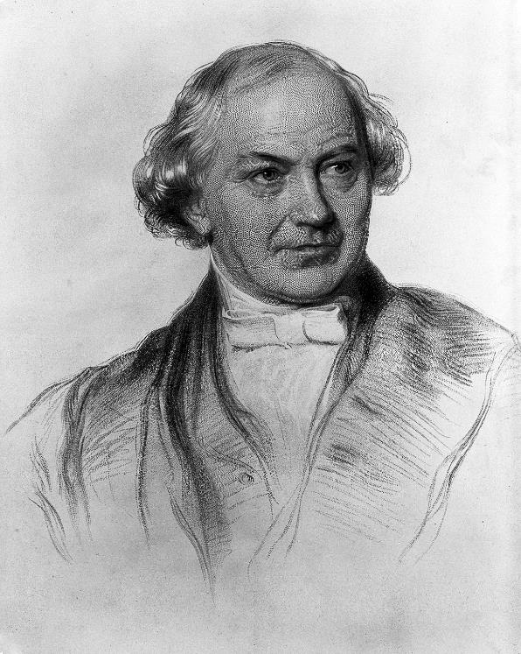
科学家社会
角色的确立
Scientist一词最早出现在1833年在剑桥召开的英国科学促进会的会议上
威廉·休厄尔（William Whewell，1794-1866）提议仿照artist造新词scientist

Slide 6
科学家社会角色的建立
科学家拒绝自称“科学家”（scientist）
法拉第（Michael Faraday, 1791-1867）
赫胥黎（Thomas Huxley，1825-1895）
开尔文（Lord Kelvin，William Thomson, 1824-1907）
瑞利（Lord Rayleigh，John Strutt, 1842-1919）

Slide 7
科学家最初的社会角色
Man of Science 科学（男）人
Natural Philosopher 自然哲学家

Slide 8
今天的科学家
大学
政府设置的研究所
企业设置的研究所

Slide 9
当年的科学家
1585年，意大利人加尔佐尼在威尼斯出版《世界职业大全》，除了医生是一个体面职业外，数学家、机械师、天文学家都只是一字带过
不存在一个统一的科学界或科学家职业
医生、天文学家、数学家、炼金术士、药剂师、金匠、园丁、政府官员
不存在一套为了成为科学家而必须接受的教育和训练体系

Slide 10
社会角色
伽利略时代，“哲学家”是有地位的
牛顿时代，“自然哲学家”开始有职业化倾向，涵盖皇家学会会员们的科学活动
18世纪后期，“自然哲学家”多用来指代业余科学家
1851年，查尔斯·巴比奇说：“科学在英国不是一种职业，从事科学的人甚至几乎不被承认是一个阶层。”

Slide 11
16-17世纪的数理科学家
年代 | 姓名 | 社会角色 | 自我认同
1473-1543 | 哥白尼 | 教士 | 数学家
1546-1601 | 第谷 | 宫廷天文学家 | 天文学家 占星家
1571-1630 | 开普勒 | 数学教师 宫廷天文学家 | 天文学家 占星家
1564-1642 | 伽利略 | 大学教授 宫廷数学家 | 数学家 自然哲学家
1596-1650 | 笛卡尔 | 职业军人、无业、宫廷数学家 | 哲学家

Slide 12
16-17世纪的数理科学家
年代 | 姓名 | 社会角色 | 自我认同
1642-1727 | 牛顿 | 大学教授 政府要员 | 自然哲学家
1629-1695 | 惠更斯 | 富二代 法国科学院院士 | 数学家
1602-1686 | 盖里克 | 市长
1623-1662 | 帕斯卡 | 富二代 修道士
1646-1716 | 莱布尼兹 | 富二代 外交官 | 数学家 哲学家

Slide 13
16-17世纪的实验科学家
年代 | 姓名 | 社会角色 | 自我认同
1493-1541 | 帕拉塞尔苏斯 | 大学教授、流浪医生、炼金术士 | 哲学家
1494-1555 | 阿格里科拉 | 医生 | 哲学家
1577-1644 | 赫尔蒙特 | 贵族、无业 | 火术哲学家
1514-1564 | 维萨留斯 | 大学教授、宫廷御医 | 医生
1627-1691 | 波义尔 | 贵族、无业 | 自然哲学家

Slide 14
16-17世纪的实验科学家
年代 | 姓名 | 社会角色 | 自我认同
1656-1742 | 哈维 | 医生 | 医生
1628-1694 | 马尔比基 | 大学教授、医生 | 医生
1632-1723 | 列文虎克 | 服装店主、市政厅管理员 | 自然志家
1635-1703 | 胡克 | 私人助手、专职科学工作者 | 自然哲学家
1544-1603 | 吉尔伯特 | 医生 | 医生

Slide 15
18世纪的科学家
年代 | 姓名 | 社会角色 | 自我认同
1693－1762 | 布拉德雷 | 大学教授、皇家天文台台长 | 天文学家
1706－1790 | 富兰克林 | 印刷工、厂主、政治活动家、大使 | 自然哲学家
1707－1778 | 林奈 | 大学教授 | 自然志家
1707－1788 | 布丰 | 皇家植物园园长 | 自然志家
1717－1783 | 达朗贝尔 | 科学院院士 | 数学家

Slide 16
18世纪的科学家
年代 | 姓名 | 社会角色 | 自我认同
1731－1810 | 卡文迪许 | 贵族子弟、无业 | 自然哲学家
1733－1804 | 普里斯特列 | 牧师、教师、家庭教师 | 自然哲学家
1736－1806 | 库仑 | 军事工程师、院士 | 自然哲学家
1736－1813 | 拉格朗日 | 教授 | 数学家
1737－1798 | 伽伐尼 | 大学教授 | 医生

Slide 17
18世纪的科学家
年代 | 姓名 | 社会角色 | 自我认同
1738－1822 | 赫舍尔 | 乐师、天文台台长 | 天文学家
1743－1794 | 拉瓦锡 | 富家子弟、科学院院士 | 化学家
1744－1829 | 拉马克 | 军人、皇家植物园标本室主任 | 自然志家
1745－1827 | 伏打 | 大学教授 | 自然哲学家
1749－1827 | 拉普拉斯 | 大学教授 | 数学家

Slide 18
18-19世纪的科学家
年代 | 姓名 | 社会角色 | 自我认同
1753－1814 | 伦福德伯爵 | 政府官员 | 自然哲学家
1773－1829 | 托马斯杨 | 医生 | 自然哲学家
1766－1844 | 道尔顿 | 中学教师 | 自然哲学家
1769－1832 | 居维叶 | 家庭教师、自然博物馆教授 | 自然志家
1775－1836 | 安培 | 大学教授 | 自然哲学家

Slide 19
18-19世纪的科学家
年代 | 姓名 | 社会角色 | 自我认同
1777－1851 | 奥斯特 | 大学教授 | 自然哲学家
1778－1829 | 戴维 | 职业化学家 | 化学家
1791－1867 | 法拉第 | 私人助手、职业实验员 | 自然哲学家
1796－1832 | 卡诺 | 军事工程师 | 自然哲学家
1797－1875 | 赖尔 | 大学教授 | 地质学家

Slide 20
18-19世纪的科学家
年代 | 姓名 | 社会角色 | 自我认同
1800－1882 | 维勒 | 大学教授 | 化学家
1803－1873 | 李比希 | 大学教授 | 化学家
1804－1881 | 施莱登 | 律师、大学教授 | 植物学家
1809－1882 | 达尔文 | 富二代、无业 | 自然志家
1813－1878 | 伯纳尔 | 店员、教授 | 医生

Slide 21
科学活动的制度化
作为汇集知识精英的大学，并不是现代科学的策源地。
大学里自然哲学教授职位很少、地位很低
大学是保守势力的大本营，容不下科学革命家。科学革命的先驱者，大多散布在民间，从事各种各样的职业
1600－1850年间，学会、学院是科学活动的中心，科学研究的业余化、非职业化
19世纪中叶开始，大学重新成为科学精英的汇集之地，大学教授同时承担科研和教学双重任务，研究性大学出现
20世纪，工业界、政府、基金会大量投入经费支持科学研究，科学的职业化彻底完成

Slide 22
科学的组织化

Slide 23
科学活动的组织化
实验科学需要资金支持
16－17世纪的主要资助方式：宫廷资助
1560年意大利人波尔塔（1535－1615）创立“自然秘密研究会”，不久指为巫术团体被取缔
1603年在罗马成立林琴（Lincei，山猫、猞猁、锐眼）学院，伽利略为重要成员，1630年因赞助人去世而解散
1657年佛罗伦萨成立“实验（Cimento，齐曼托、西芒托）学社”，伽利略的学生托里拆利和维维安尼是发起人。1667年赞助人美第奇家族不再赞助，遂解散。

Slide 24
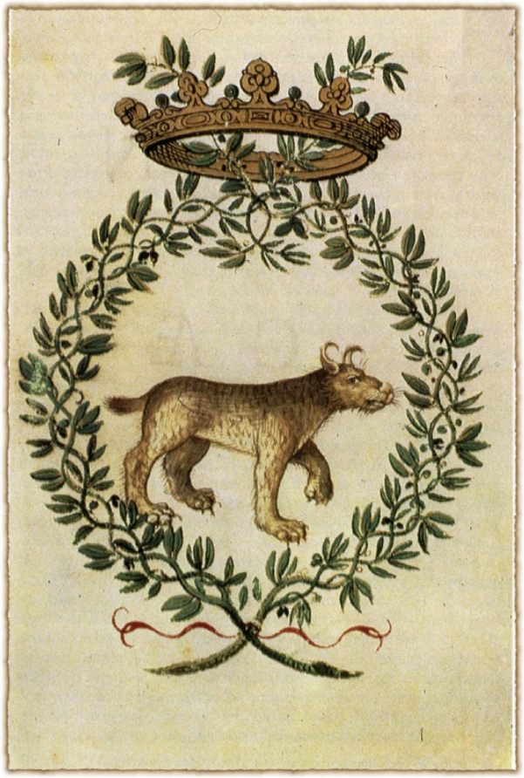
山猫学社

Slide 25
皇家学会
无形学院（Invisible College）
1645年开始，每周在伦敦聚会讨论自然问题，成员有
威尔金斯（John Wilkins, 1614-1672）天文学
沃利斯（John Wallis, 1616-1703）数学家
波义耳（Robert Boyle, 1627-1691）化学家
雷恩（Christopher Wren, 1632-1723）建筑师

Slide 26
皇家学会
1662年7月12日，查理二世正式批准成立“以促进自然知识为宗旨的皇家学会”（the Royal Society of London for the Improvement of Natural Knowledge）
布龙克尔勋爵（Lord Brouncker, 1620-1684）为第一任会长
威尔金斯与奥尔登堡（Henry Oldenburg, 1619-1677）为学会秘书
胡克（Robert Hooke, 1635-1703）为学会实验总监

Slide 27
皇家学会
胡克起草的学会章程：
皇家学会的任务和宗旨是增进关于自然事物的知识，和一切有用的技艺、制造业、机械作业、引擎和用实验从事发明（神学、形而上学、道德政治、文法、修辞学或逻辑，则不去插手）……编成一个完整而踏实的哲学体系，来解决自然界的或者技艺所引起的一切现象，并将事物原因的理智解释记录下来。

Slide 28
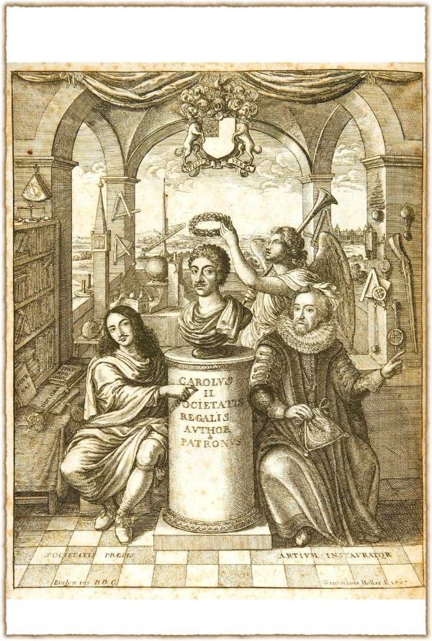
皇家学会史扉页
左起：布龙克尔、查理二世、培根

Slide 29
皇家学会
独立社团，不对政府负责
重视应用科学，早期研究课题包括
用化学方法生产颜料
焙烧锑看重量是否增加
测量空气密度
压缩水
金属丝的致断负载

Slide 30
皇家学会
胡克的实验
测量重力是否随离地球中心的距离变化而变化
显微镜下的《显微图》
空气泵实验
解剖学研究
建立标本室

Slide 31
皇家学会
1660年代，会员100人
1670年代，会员200人
1700年，会员125人
1800年，会员500人，科学家不到一半
每年增选44名会员（其中4名外籍）
中国会员6人：杨振宁（1993）、杨子恒（2006）、周光召（2012）、陈竺（2013）、白春礼（2014）、李家洋（2015）

Slide 32
皇家学会
培根方法有问题，并无实际成效；但激发了科学人的热情
19世纪中叶，学会自我更新，也确立了政府拨款资助制度
著名会长有：牛顿（1703-27）、斯隆（1727-41）、班克斯（1778-1820）、戴维（1820-27）、赫胥黎（1883-85）、开尔文（1890-95）

Slide 33
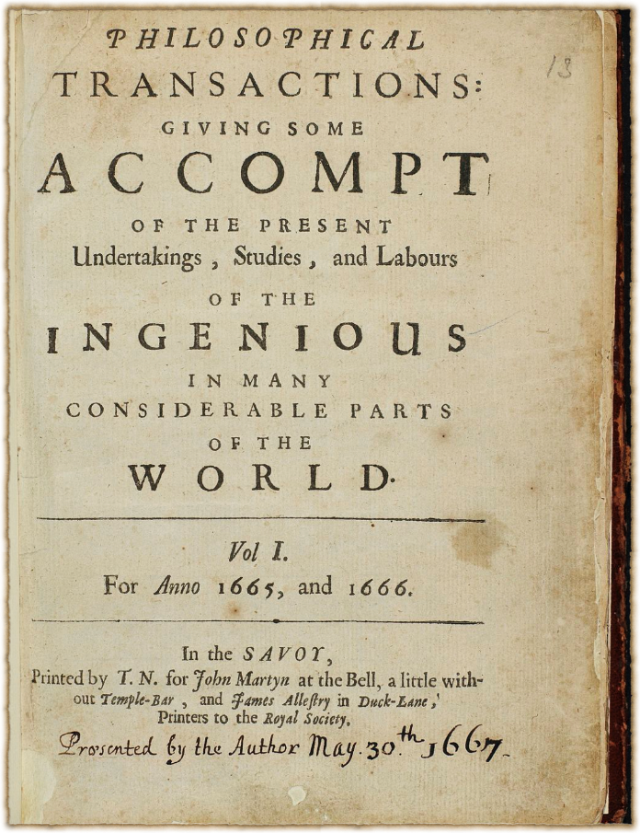
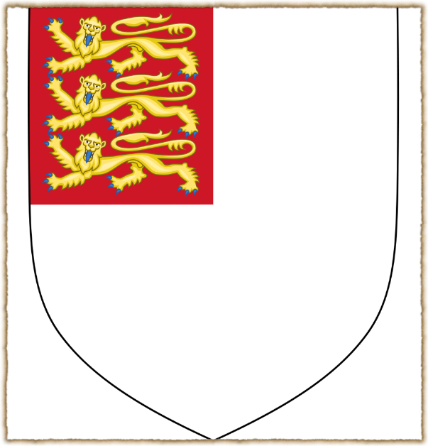

Slide 34
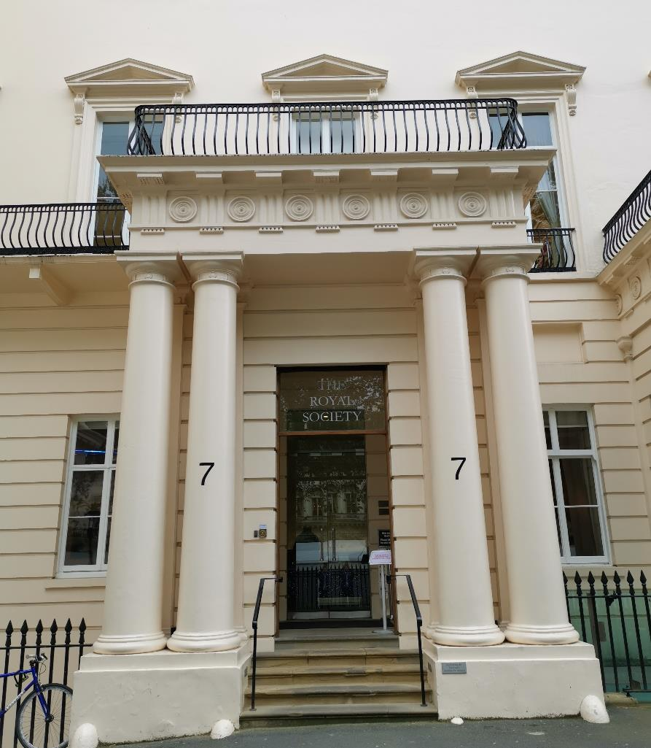

Slide 35
巴黎科学院
巴黎科学院（1666）经路易十四批准成立，提供经费和津贴，外籍院士惠更斯的思想影响了法国科学院。同年出版《科学通报》
1667－1672，巴黎科学院建成巴黎天文台，由意大利天文学家卡西尼（1625－1712）主持
1699年法国科学院把科学分成六大门类，三个数学（地理、天文和数学），三个医学（解剖、化学和植物学）。

Slide 36
17世纪其它科学社团
皇家出资建立了格林尼治天文台（1675），首任皇家天文学家弗拉姆斯特德（1646－1719），但皇家后期出钱不多。
1635年在巴黎创立皇家植物园
柏林科学院（1700）在莱布尼兹（1646－1716）的努力下正式成立
自然科学与人文学科并重
成员主要来自法国，法文甚至成为正式语言
包括一个天文台

Slide 37
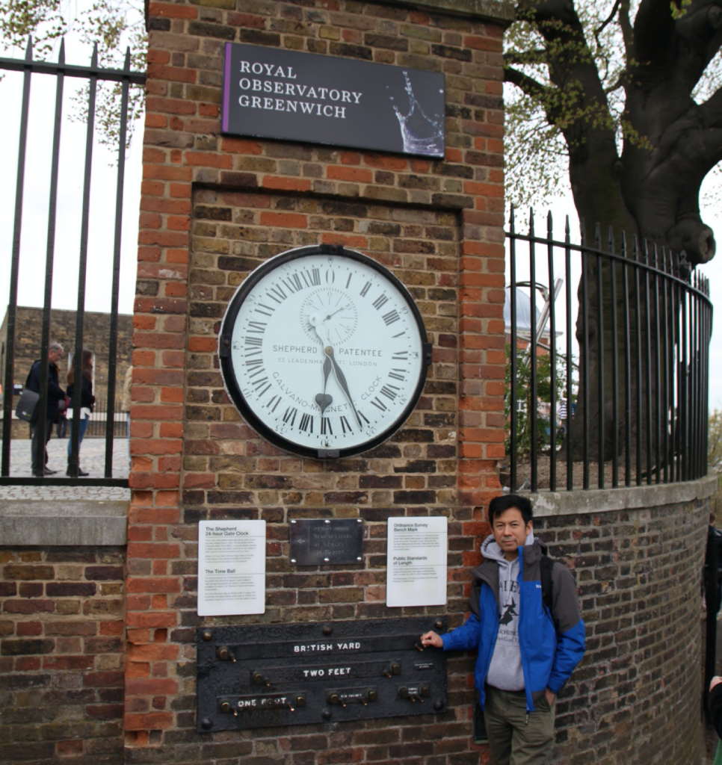

Slide 38
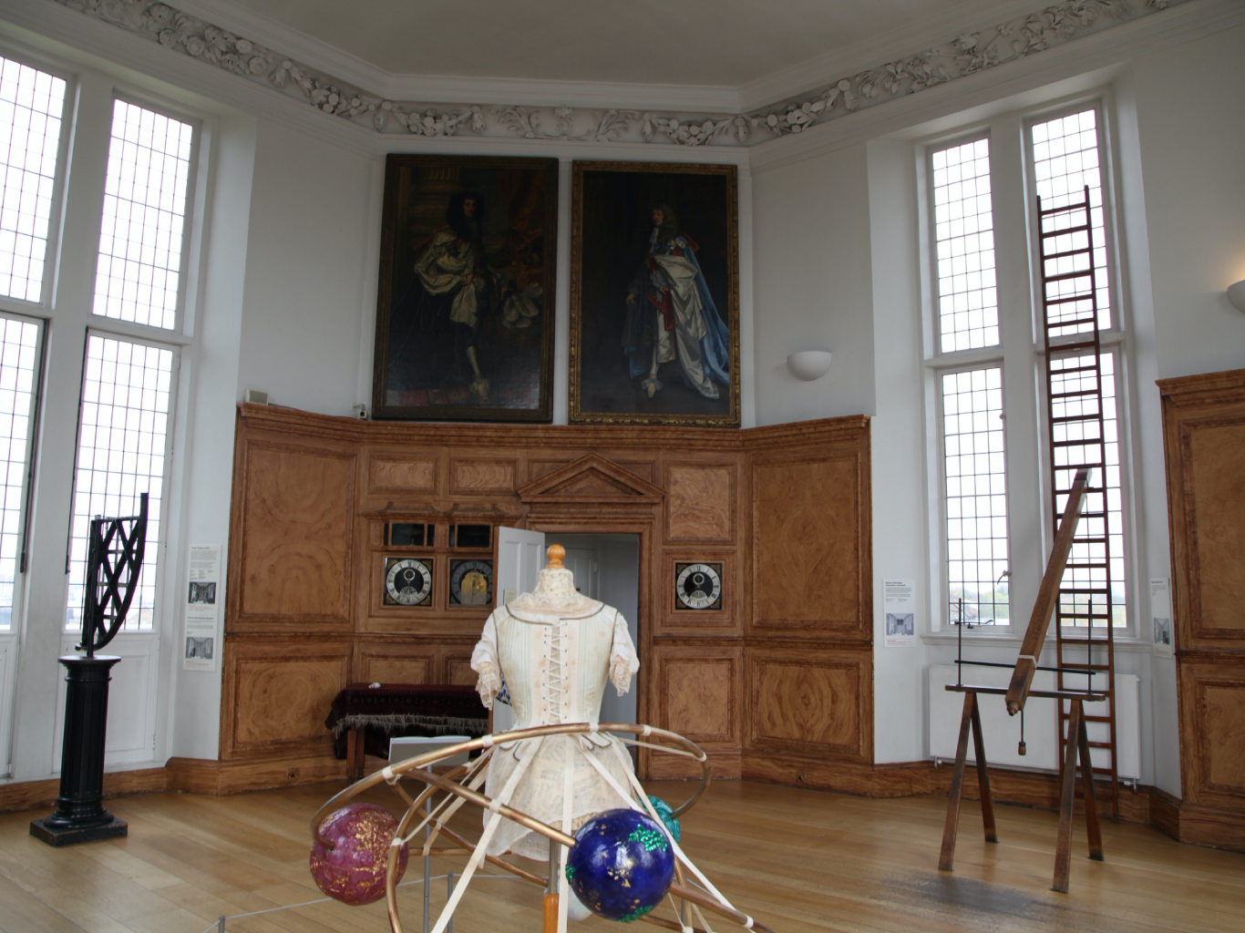

Slide 39
18-19世纪
1724年圣彼得堡科学院，主要来自瑞士的学者，伯努利家族，欧拉。天文台
1743年，富兰克林创立美国哲学会
1747年瑞典天文台
1753年英国Kew地区的皇家植物园“丘园”
1794年，巴黎皇家植物园改造成自然博物馆

Slide 40
18-19世纪
1795年，巴黎科学院(Academie Royale des Sciences de Paris)并入法兰西学院(Institut de France)，成为与文学、政治与道德科学并列的三大部门
1812年，费城建立自然科学学院
1850年，哈佛大学比较动物学博物馆

Slide 41
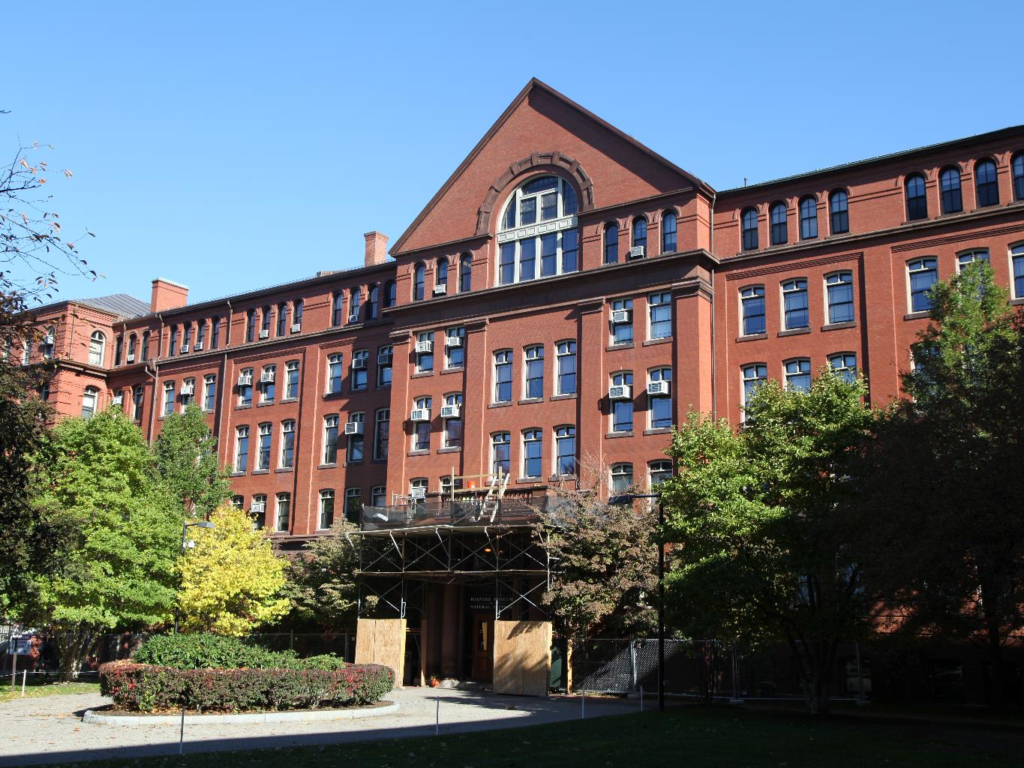

Slide 42
18-19世纪研究机构的变迁
大学和传统研究机构向发展科学技术方向改造
拿破仑充分认识到科学对于国家的战略意义，创办一批军事学校和工科学校
1794年法国综合工艺学校（Ecole Polytechnique）
1799年英国皇家研究院，为戴维、法拉第提供了研究场所，与此同时，一批机械工程学院诞生

Slide 43
19世纪
1810年德国柏林大学建立，德语区的大学里重视自然科学，大学不仅是传授知识，而且生产知识，研究型大学来源于此。
19世纪后期，德国建立了一批技术专科学校（Technische Hochschulen）
1824年，李比希被亚历山大·洪堡推荐到吉森大学任教
1826年在吉森建立化学实验室，学生参入其中，直接在实验中教授化学。讨论班出现。
科学家的培养体制开始形成，必须要有PHD。

Slide 45
大学的改造
1826年，慕尼黑大学建立。德国的科学研究以大学为中心开展。研究型大学是德国大学的特点。
19世纪的最后25年，牛津和剑桥以及英国其它大学都设立了科学教授职位
1826－28年成立伦敦大学
1832年成立达勒姆大学，进行技工教育
1760年开始，苏格兰的格拉斯哥大学和爱丁堡大学热衷研究科学，开尔文勋爵，布莱克

Slide 46
专业学会的建立
1766年伯明翰地区的太阴学会，博尔顿、瓦特、普利斯特列、老达尔文
1788年伦敦林奈学会（自然志，达尔文）
1807年伦敦地质学会
1826年伦敦动物学会
1821年英国皇家天文学会（威廉·赫舍尔）
1841年伦敦化学会

Slide 47
英国科学促进会的建立
1822年德国自然科学家协会，该学会每年轮流在德国各个城市开展活动
1830年，剑桥数学教授巴比奇出版《论英国科学的衰退》，指出科学研究在英国还没有成为一种特殊的职业，吸引人才的职业是法律，呼吁英国社会和政府关注科学发展。
人们要求改革大学制度，创办新的技工学校。
1831年英国科学促进会。英国在19世纪在各地区成立了大量的学会，这个世纪结束时，有100多个，各自拥有100－500个会员，与皇家学会规模相当，因此，英国的科学家队伍增长了100倍。

Slide 48
第一任书记Vernon Harcourt指出，学会的目的在于：
为科学研究工作提供更强大的推动力和有计划的指导，使国民更加重视科学的目标，并排除一切阻碍科学进步的绊脚石，同时使国内国外科学家的交流日益增进。（梅森《自然科学史》418页）
先生们，我们必须承认皇家学会已经不再像我们现在这样，用各种努力来促进自然科学的发展了。作为一个组织，皇家学会已经简直不工作了，也不想去指导别人的工作。（梅森419页）

Slide 49
皇家学会慢慢成为达官贵人的社交俱乐部，非科学家院士人数越来越多，到19世纪初年成了一半对一半。
1847年，科学家成为主体。1874年规定贵族不享受参加皇家学会的特权。
1847年美国科学促进会（富兰克林）
1870年法国科学促进会。法国的科学力量集中在巴黎，而外省缺乏

Slide 50
科学是有用的
国家鼓励科学院的学者们解决实际应用问题和经济问题
以法国科学院为例：
1784年，编制法兰西地形图
1746－1780年，编制法兰西矿物标本图集
贝托莱主持纺织品染色技术
拉瓦锡领导改进火药生产技术
街道照明、城市下水道、度量衡

Slide 51
科学交流方式的发展
私人通信
学会刊物
1665年，巴黎创办了《学者报》（Le Journal des scavants），主要是书评
伦敦创办了《哲学学报》（Philosophical Transactions），主要是学会秘书的书信摘录

Slide 53
欧洲创办的科学期刊
1710年，普鲁士科学院创办《论文集》
1700－1770年，创办了400种刊物
最保守的估计，1666－1790年，200种
1770年，有影响的科学刊物25种，涵盖所有科学领域
1800年，重要刊物50种左右，主要为普及读物
19世纪，专业期刊大量出现

Slide 54
专业期刊的出现
除天文、医学外，专业期刊以化学为最
1790年，拉瓦锡创办《化学年鉴》（Annales de chimie）
1778年，德国克雷尔创办《化学杂志》（Chemisches Journal）
1790年，哈勒和莱比锡创办《物理学杂志》（Journal der Physik）
1810年，法国尼姆出版《理论和应用数学年鉴》
19世纪60年代，专科杂志超过500种：动物学（近百种）、地质学（80种）、博物学（75种）、植物学（65种）、化学（不到60种）、数学（45种）、物理学（30种）、天文学（20种）
1869年，《自然》创刊，以业余读者为对象

Slide 55
科学强国的兴衰

Slide 56
科学强国的兴衰
希腊的米利都－雅典
希腊化的亚里山大里亚的缪塞昂
8世纪的巴格达的智慧馆
文艺复兴时期的意大利
16、17世纪的英国
18世纪的法国
19-20世纪的德国－美国－俄国
20-21世纪美国

Slide 57
意大利
1580年，波尔塔（Giambattista della Porta, 1535-1615）创办“自然秘密研究会”（Academia Secretorum Naturae，Accademia dei Segreti），是近代历史上第一个科学社团。不久被教会指责搞魔法，解散。
1603年，切西（Federico Cesi, 1585-1630）创办了林琴学院（Accademia dei Lincei）,波尔塔、伽利略是院士。1615年由于对哥白尼学说产生分歧，学院分裂。1630年学院解散。

Slide 58
意大利
1657年，伽利略的学生们托里拆利、维维安尼在美第奇大公斐迪南二世和利奥波德亲王的支持下创办了实验学社（Accademia del Cimento，Academy of Experiment），1667年中止。
成员：波雷利（Giovanni Alfonso Borelli），化石地质学家斯台诺（Nicolas Steno, 1638-1686）

Slide 59
意大利
菲波纳齐（Leonardo Fibonacci，1170-1250），数学家
达芬奇（Leonardo da Vinci, 1452-1519）
塔塔利亚（Niccolò Fontana Tartaglia，1499-1557），数学家
阿尔德罗万迪（Ulisse Aldrovandi，1522-1605），博物学家
波尔塔（Giambattista della Porta，1535-1615），物理学家
法布里修斯（Hieronymus Fabricius ，1537-1619），生理学家

Slide 60
意大利
利玛窦（Matteo Ricci，1552-1610），来华传教士
伽利略(Galileo Galilei，1564-1642)，物理学家、天文学家
波雷利（Giovanni Alfonso Borelli，1608-1679），天文学家
卡西尼（Giovanni Domenico Cassini, 1625-1712）天文学家
托里拆利（Evangelista Torricelli ，1608-1647）

Slide 61
意大利
马尔比基（Marcello Malpighi ，1628-1694）
伽伐尼（Luigi Galvani，1737-1798）
伏打（Alessandro Volta，1745-1827）
阿伏加德罗（Amedeo Carlo Avogadro，1776-1856）
皮亚诺（Giuseppe Peano，1858-1932）
马可尼（Guglielmo Marconi ，1874-1937）
费米（Enrico Fermi，1901-1954）
卢里亚（Salvador Luria，1912-1991）

Slide 62
英国科学家
14世纪牛津默顿学派
培根（1561-1626）、皇家学会（1662）
吉尔伯特（William Gilbert, 1544-1603）
波义耳（Robert Boyle, 1627-1691）
胡克（Robert Hooke, 1635-1703）
牛顿（Issac Newton, 1642-1727）
哈雷（Edmond Halley, 1656-1742）

Slide 63
西敏寺与英国科学
“走进威斯敏斯特教堂，人们所瞻仰的不是君王们的陵寝，而是国家为感谢那些为国增光的最伟大人物的纪念碑。这便是英国人民对于才能的尊敬。”——伏尔泰

Slide 64
墓藏西敏寺
牛顿(Issac Newton, 1642-1727)中殿，雕像
约翰·赫舍尔(John Herschel, 1792-1871)中殿，天文学家
莱尔(Charles Lyell, 1797-1875)中殿，胸像，地质学家
斯蒂芬逊（Robert Stephenson, 1803-1859）中殿，窗像位于North Choir Aisle，发明火车头

Slide 65
墓藏西敏寺
5. 达尔文(Charles Robert Darwin, 1809-1882)墓位于中殿，青铜胸像位于North Choir Aisle
6. 威廉·汤姆逊（开尔文勋爵）(William Thomson, Baron Kelvin, 1824-1907)，窗像，热力学第二定律
7. 卢瑟福(Ernst Rutherford, 1871-1937)中殿，原子物理学之父
8. 霍金(Stephen Hawkin, 1942-2018)中殿，宇宙学家

Slide 66
立碑西敏寺
巴罗（Isaac Barrow, 1630-1677）立于South Transept，胸像，数学家，牛顿老师
胡克（Robert Hooke, 1635-1703）2005年立石碑于Sacrarium，伦敦的列奥那多，数学家、物理学家
哈雷（Edmond Halley, 1656-1742）1986年立石牌于 South Cloister，天文学家，哈雷彗星
黑尔斯（Stephen Hales, 1677-1761）雕像于South Transept，气体化学家
哈里森（John Harrison, 1693-1776）葬于St John's Church in Hampstead，2006年立石碑于中殿，钟表制造者

Slide 67
立碑西敏寺
6. 斯密顿（John Smeaton, 1724-1792）葬于parish church at Whitkirk，1994年立石碑于中殿，发明水力炼铁
7. 博尔顿（Matthew Boulton, 1728-1809)石碑2014年立于Chapel of St Paul，瓦特的合作者
8. 瓦特（James Watt, 1736-1819）立于Chapel of St Paul; North Choir Aisle胸像
9. 威廉·赫舍尔（William Herschel, 1738-1822）中殿，天文学家，发现天王星
10. 特里维西克（Richard Trevithick, 1771-1833）窗像，中殿，内燃机发明者

Slide 68
立碑西敏寺
11. 托马斯·杨（Thomas Young, 1773-1829）石牌立于Chapel of St Andrew，发现波动光学
12. 戴维（Humphry Davy, 1778-1829）石牌位于Chapel of St Andrew，电化学家
13. 巴克兰（William Buckland, 1784-1856）胸像，博物学家、地质学家
14. 法拉第（Michael Faraday, 1791-1867）1931年立石头铭牌，中殿，电磁学开创者
15. 格林（George Green, 1793-1841）葬于 Nottinghamshire，石碑，数学家

Slide 69
立碑西敏寺
16. 胡克（Joseph Dalton Hooker, 1817-1911）石牌位于North Choir Aisle，植物学家
17. 焦耳(James Joule, 1818-1889)石牌，位于North Choir Aisle，物理学家，热功当量测定者
18. 亚当斯（John Adams, 1819-1892）胸像立于1895年，天文学家
19. 斯托克斯（George Stokes, 1819-1903）胸像位于North Choir Aisle，数学家
20. 西门子（William Siemens, 1823-1883）窗像，发明家

Slide 70
立碑西敏寺
21. 华莱士（Alfred Russel Wallace, 1823-1913）胸像位于North Choir Aisle，进化论者
22. 麦克斯韦（James Clerk Maxwell, 1831-1879）石牌，中殿，电磁学集大成者
23. 瑞雷（Lord Rayleigh, 1842-1919）石牌立于1921年，物理学家
24. JJ汤姆逊（Joseph John Thomson, 1856-1940）石碑，中殿，物理学家，发现电子
25. 罗伊斯（Henry Royce, 1863-1933）窗像，1962年设置，劳斯莱斯汽车创始人
26. 狄拉克(Paul Dirac, 1902-1984)葬于美国佛罗里达,1995年立石碑，量子力学创始人之一

Slide 71
科学革命时期的法国科学家
梅森纳（Marin Mersenne，1588-1648），神父
伽桑迪（Pierre Gassendi，1592-1655），神父
笛卡尔（René Descartes，1596-1650），现代哲学之父
费马（Pierre de Fermat，1607-1665），现代数论之父
马略特（Edme Mariotte，1620-1684），物理学家
帕斯卡（Blaise Pascal，1623-1662），物理学家、哲学家
巴本（Denis Papin，1647-1713），工程师，发明蒸汽机

Slide 72
18世纪的法国科学家
莫培都（Pierre Louis Maupertuis，1698-1759），数学家、力学家
夏特莱夫人（Marquise du Châtelet，1706-1749），数学家
布丰（Comte de Buffon，1707-1788），博物学家
达朗贝尔（Jean-Baptiste le Rond d’Alembert，1717-1783），数学家
库仑（Charles-Augustin de Coulomb，1736-1806），物理学家
拉格朗日（Joseph-Louis Lagrange，1736-1813），数学家

Slide 73
18世纪的法国科学家
拉瓦锡（Antoine Lavoisier，1743-1794），化学家
拉马克（Jean-Baptiste Lamarck，1744-1829），生物学家
贝托莱（Claude Louis Berthollet，1748-1822），化学家
拉普拉斯（Pierre-Simon Laplace，1749-1827），数学家、力学家
德朗布尔（Jean Baptiste Joseph Delambre，1749-1822），天文学家
傅里叶（Jean-Baptiste Joseph Fourier，1768-1830），数学家
居维叶（Georges Cuvier，1769-1832），生物学家
安培（André-Marie Ampère，1775-1836），物理学家

Slide 74
创办大学
1794年，创办巴黎高等师范学校
1795年，创办综合工科学校，数学家蒙日为校长：主要培养技术专家和工程师
盖·吕萨克，发现气体膨胀定律
比奥，发现电流元磁力定律
马吕斯，发现偏振现象
泊松，分析力学
阿拉戈，发现偏振光干涉
菲涅尔，创立光之波动说
柯西，数学家
彭塞列，创立射影几何学

Slide 75
19世纪的法国科学家
盖-吕萨克（Joseph Louis Gay-Lussac，1778-1850），化学家
泊松（Siméon Denis Poisson，1781-1840），数学家、物理学家
柯西（Augustin-Louis Cauchy，1789-1857），数学家
卡诺（Nicolas Léonard Sadi Carnot，1796-1832），物理学家
杜马（Jean Baptiste André Dumas，1800-1884），化学家
伽罗华（Évariste Galois，1811-1832），数学家
伯纳尔（Claude Bernard，1813-1878），生物学家
巴斯德（Louis Pasteur，1822-1895），生物学家
贝克勒尔（Henri Becquerel，1852-1908），物理学家，发现放射性
彭加勒（Henri Poincaré，1854-1912），数学家，提出相对论

Slide 76
20世纪的法国科学家
居里夫人（Marie Skłodowska Curie，1867-1934），物理学家
哈达玛（Jacques Salomon Hadamard，1865-1963），数学家
朗之万（Paul Langevin，1872-1946），物理学家
莫诺（Jacques Monod，1910-1976），生物学家

Slide 77
20世纪的法国科学
菲尔兹奖数仅次于美国
布尔巴基学派
贝克勒尔、居里夫妇发现放射性
彭加勒提出相对论

Slide 78
科学革命时期德国科学家
古腾堡（Johannes Gutenberg，1400-1468）
阿格里柯拉（Georgius Agricola，1494-1555）
梅斯特林（Michael Maestlin，1550-1631）
开普勒（Johannes Kepler，1571-1630）
莱布尼兹（Gottfried Wilhelm Leibniz，1646-1716）

Slide 79
18世纪德国科学家
华伦海（Daniel Gabriel Fahrenheit，1686-1736）
欧拉（Leonhard Euler，1707-1783）
康德（Immanuel Kant，1724-1804）
弗朗和费（Joseph von Fraunhofer，1787-1826）

Slide 80
19世纪德国科学家
洪堡（Alexander von Humboldt，1769-1859）
高斯（Carl Friedrich Gauss，1777-1855）
李比希（Justus von Liebig，1803-1873）
本森（Robert Bunsen，1811-1899）
西门子（Werner von Siemens，1816-1892）
赫尔姆荷兹（Hermann von Helmholtz，1821-1894）
维尔和（Rudolf Virchow，1821-1902）
基尔霍夫（Gustav Kirchhoff，1824-1887）
黎曼（Bernhard Riemann，1826-1866）
奥托（Nikolaus Otto，1832-1891）

Slide 81
19世纪德国科学家
冯特（Wilhelm Wundt，1832-1920）
戴姆莱（Gottlieb Daimler，1834-1900）
齐普林（Ferdinand von Zeppelin，1838-1917）
科赫（Robert Koch，1843-1910）
本茨（Karl Benz，1844-1929）
康托（Georg Cantor，1845-1918）
李林塔尔（Otto Lilienthal，1848-1896）
克莱因（Felix Klein，1849-1925）
赫兹（Heinrich Hertz，1857-1894）
迪塞尔（Rudolf Diesel，1858-1913）

Slide 82
20世纪德国科学家
伦琴（Wilhelm Röntgen，1845-1923）
普朗克（Max Planck，1858-1947）
希尔伯特（David Hilbert，1862-1943）
明可夫斯基（Hermann Minkowski，1864-1909）
能斯特（Walther Nernst，1864-1941）
爱因斯坦（Albert Einstein, 1879-1955）
哈恩（Otto Hahn，1879-1968）

Slide 83
20世纪德国科学家
魏格纳（Alfred Wegener，1880-1930）
马克思·玻恩（Max Born，1882-1970）
盖革（Hans Geiger，1882-1945）
海森堡（Werner Heisenberg，1901-1976）
德尔布吕克（Max Delbrück，1906-1981）
楚斯（Konrad Zuse，1910-1995）
冯布劳恩（Wernher von Braun，1912-1977）

Slide 84
英法德
英国科学体制：民间业余科学传统，科研机构遍布全国，科研社会化程度高，政府冷漠。道尔顿、戴维、杨、赖尔、焦耳、法拉第、麦克斯韦、达尔文
法国科学体制：高度集中的科学管理体制，外省科研条件十分恶劣
德国科学体制：面向工业发展科技，有机化学之父李比希，施旺、施莱登、微耳和、耐格里、魏斯曼，欧姆、楞次、赫尔姆荷兹。电力技术与内燃技术。

Slide 85
美俄
美国科学体制：
实用主义传统，解决实际问题，
技术发明：菲奇、富尔顿、莫尔斯电码、惠特尼、爱迪生、贝尔、莱特兄弟、福特
基础科学：吉布斯、迈克尔逊。
二战之后，成为基础科学的大国，万尼瓦尔·布什（Vannevar Bush, 1890-1974)，《科学，无尽的前沿》，曼哈顿工程，NSF
俄国：罗巴切夫斯、门捷列夫

Slide 86
到了19世纪末期，科学的体制化全面完成
主要以国家的力量来支持系统的科学研究机构，科学家的社会角色明朗化
学科分化的格局已经确立。科学就是分科之学。
大学特别是研究型大学重新成为科技精英的汇集场所，成为科技知识的集中产出地
科学与技术、科学技术与社会经济发展之间形成高度互动。科技水平已经能够作为国力盛衰的标志。

Slide 87
思考题
为什么“科学家”（scientist）一词直到19世纪才出现？
为什么科学革命时期大学并不是新科学的主要发源地？
19世纪研究性大学的出现使大学重新成为科学知识的主要生产场所，导致这一转变的时代背景是什么？
国家干预科学发展的利弊各几何？

